Slide 1
입문자를 위한 ChatGPT 및 API 활용 서비스 제작 실무
강사 : 공재원
(결제시스템 SW엔지니어, 정보관리기술사)
Notes:
[강의 교안 작성 가이드라인]
현재 양식의 슬라이드마스터 활용
표지 1) 상단 - 표지 타이틀은 맑은 고딕, 굵은체, 40pt 전후 2) 하단 - 강사 안내는 맑은 고딕, 굵은체, 24pt 전후(진한 회색)
목차 : 맑은 고딕, 굵은체, 24pt 전후
간지 : 간지 목차는 맑은 고딕체 35pt 이상
슬라이드 내 타이틀 – 슬라이드 상반 Bar 위에 들어가는 모든 Text 맑은 고딕, 굵은체, 28pt
슬라이드 메인 내용에 해당하는 슬라이드 1) 고딕 계열의 글씨체로 모두 통일 2) 글씨는 최소 14pt 이상으로 설정 3) 간단한 표나 다이아그램 등은 직접 작성하여 슬라이드에 반영하되 복잡한 양식, 그림이나 다이아 그램 등은 스캔을 사용하셔도 무방합니다.
교안의 구성 (표지 - 목차 - 목차별 간지 - 강의교안 - 용어정리 - 참고 서적, 유용한 사이트 안내 )
직무수행과 관련 실무자에게 유용한 실무양식, 참고서적과 자료 및 유용한 사이트 등을 소개해 주시기 바랍니다.

Slide 2
목 차 (1)
과정 소개, 최종 제작물 Demo
실습 환경 구성
Python 및 Json 기초 실습
ChatGPT 프롬프트 튜닝 실습
OpenAI API(1) – 텍스트 및 멀티모달 API
OpenAI API(2) - File 업로드, Web Search
OpenAI API(3) - 텍스트 기반 챗봇 제작

Slide 3
목 차 (2)
UI 웹앱 제작 환경 만들기(Streamlit)
Streamlit 기초 실습
UI기반 챗봇(1) – EchoBot
UI기반 챗봇(2) - 대화형 Bot
UI기반 챗봇(3) - 파일 업로드 기능 챗봇 제작
소스 리팩토링, 바이브코딩 데모/실습
LLM 확장기능 소개

Slide 4
1
과정 소개 및 최종 제작물 Demo
1. 과정 소개
2. 이론설명
3. Demo

Slide 5
1. 과정 소개
날짜 | Time | 시간 | 챕터 | 주요내용
6/4(수) Day1 | 1 | 09:30 ~ 10:30 | Ch.1 | 과정 소개, 이론설명 (OpenAI 과금 체계 등)
 | 2 | 10:30 ~ 11:30 | Ch.2 | 실습 환경 설치, Python 가상환경 생성
 | 3 | 11:30 ~ 12:30 | Ch.3 | Python, Json 기초 실습
 | 점심 (12:30~13:30)
 | 4 | 13:30~14:30 | Ch.4 | OpenAI API(1) - 기본 Text 출력, 프롬프트 실습
 | 5 | 14:30~15:30 | Ch.5 | OpenAI API(2) - 멀티모달 API (이미지, 오디오)
 | 6 | 15:30~16:30 | Ch.6 | OpenAI API(3) - File 업로드, Web Search API
 | 7 | 16:30~17:30 | Ch.7 | 텍스트 기반 인터뷰 봇 완성
6/5(목) Day2 | 1 | 09:30 ~ 10:30 | Ch.8 | Day1 리뷰, Streamlit 설치
 | 2 | 10:30 ~ 11:30 | Ch.9 | Streamlit - 플레이그라운드, 기본 기능 연습
 | 3 | 11:30 ~ 12:30 | Ch.10 | UI기반 챗봇(1) - Echo-bot 만들기
 | 점심 (12:30~13:30)
 | 4 | 13:30~14:30 | Ch.11 | UI기반 챗봇(2) - Ch.7의 인터뷰 봇 확장
 | 5 | 14:30~15:30 | Ch.12 | UI기반 챗봇(3) - 파일 업로드 기능 챗봇 완성
 | 6 | 15:30~16:30 | Ch.13 | 소스 리팩토링, 바이브코딩 데모/실습
 | 7 | 16:30~17:30 | Ch.14 | LLM 확장기능, Q&A

Slide 6
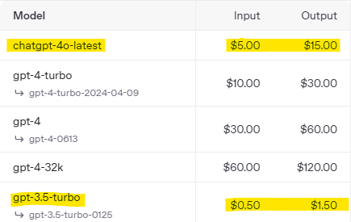
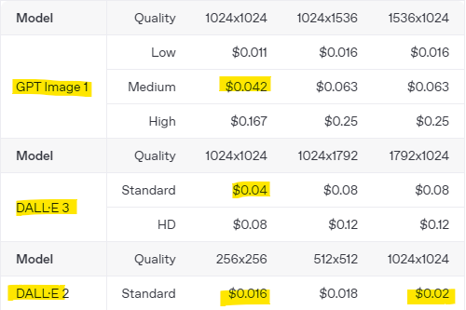
2. 이론설명 (1)
1) 머신러닝, 딥러닝, LLM의 관계
2) OpenAI 모델 별 과금 체계 : https://platform.openai.com/docs/pricing

Slide 7
2. 이론설명 (2)
3) AI Agent - 멀티모달을 활용한 챗봇
- 텍스트 기반
- UI 기반
4) Open AI의 API를 이용한 애플리케이션 개발 환경 소개
- 아키텍처 : 클라이언트 ↔ 서버 구조
- 개발 언어 : Python
- 요청과 응답 메시지 구조 : Json
- 프로그램 개발 IDE 환경 : VSCode
- UI 구성 : Streamlit

Slide 8
3. Demo
1) Day1 : 텍스트 기반의 챗봇 실행 모습
예) 인터뷰 연습 도와주는 챗봇
2) Day2 : UI 기능 추가된 웹앱 기반의 챗봇 실행 모습
예) 영어 회화 튜터링 챗봇
https://openaiapi-j1.streamlit.app/

Slide 9
2
실습 환경 구성
1. 설치하기 (30분)
2. 따라하기
3. 실습하기 (10분)

Slide 10
1. 설치하기(1) (30분)
구글Docs : http://bit.ly/4dOQxX2
1) OpenAI 사이트 접속 및 API Docs 사이트에서 본인 계정 생성하기
- (방법1 - 추천) `Service Account`의 API Key 사용
- (방법2) OpenAI의 강사가 만들어둔 프로젝트: `teamJ1`에 사용자 등록하기
2) 수업 조교 역할인 ChatGPT Plus 실행

Slide 11
1. 설치하기(2) (30분)
3) 수업자료 다운로드
- 강사 github 사이트에 접속하여 샘플 코드 다운로드 하기
→ https://github.com/coolobject/OpenAI_API
- 로컬PC에 작업 디렉토리 생성하고 github 파일 압축 풀기
▷ 수업은 “Class_Scenario.ipynb” 기준으로 진행됩니다.
▷ 수업 중 사용되는 샘플코드, 참고 자료는 “github”으로 제공합니다.

Slide 12
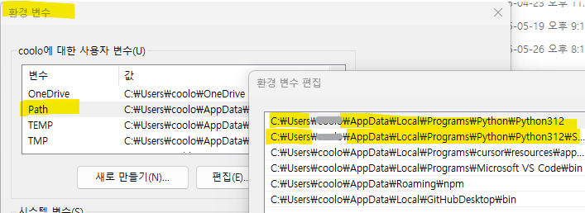
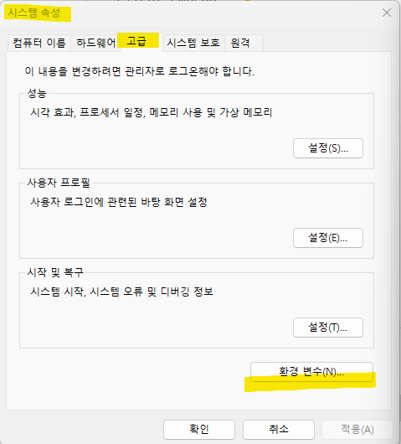
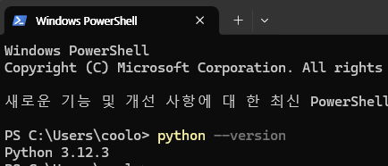
1. 설치하기(2) (30분)
4) 개발도구 설치하기
- Python 3.13.x (https://www.python.org/downloads/)
- VSCode 1.100.x (https://code.visualstudio.com/docs/?dv=win64user)
- VSCode Extensions 설치 : Python, Jupyter

Slide 13
2. 따라하기
1) VSCode 익숙해지기
- Jupyter 작업 환경 익숙해지기
- “.md” (markdown) 파일 익숙해지기
2) OpenAI 社의 API docs 살펴보기
- https://platform.openai.com/docs/overview
- 플레이그라운드 기능 실행하기 : https://platform.openai.com/playground/

Slide 14
2. 따라하기
python 가상환경 만들기
0. PowerShell의 권한 허용
→ Set-ExecutionPolicy -ExecutionPolicy RemoteSigned -Scope CurrentUser
1. python -m venv myenv
2. .\myenv\Scripts\activate
3. (최초 실행 시)
- python -m pip install --upgrade pip
- pip install openai python-dotenv ipykernel
- python -m ipykernel install --user --name=myenv
4. deactivate
5. (가상환경 삭제 시) Remove-Item –Recurse –Force .\myenv\

Slide 15
3. 실습하기 (10분)
“env_ch01” 가상환경 만들기
2) 가상환경 구동하기
3) 가상환경 삭제하기

Slide 16
3
Python 및 Json 기초 실습
1. 따라하기
2. 실습하기 (15분)
3. 따라하기
4. 실습하기 (15분)

Slide 17
1. 따라하기
Python 기본 문법 익히기
1. print() 함수로 출력해보기
2. 변수와 자료형 (문자열, 숫자, 불리언)
3. 문자열 다루기
4. 숫자 계산과 변수
5. 리스트와 인덱싱
6. 리스트와 반복문
7. 딕셔너리 사용하기
8. 조건문 if-else
9. 함수 만들기와 사용하기
10. 사용자 입력 받기

Slide 18
2. 실습하기 (15분)
(실습폴더) python_basic.ipynb
기초실습 : 22 개
조건문 & 파일 인코딩 연습 : 5개

Slide 19
3. 따라하기
Json 기본 문법 익히기
1. JSON 문자열 만들기
2. Python 딕셔너리 → JSON 문자열로 변환
3. JSON 문자열 → Python 딕셔너리로 변환
4. JSON 파일 저장 및 불러오기
5. 중첩된 JSON 구조 이해
6. JSON에서 값 꺼내기
7. 간단한 OpenAI API 요청 JSON 만들기
8. 응답 JSON 구조 분석
9. 내가 만든 질문을 JSON으로 요청해보기 (모의)

Slide 20
4. 실습하기 (15분)
(실습폴더) json_basic.ipynb
- 기초실습 : 10 개

Slide 21
4
ChatGPT 프롬프트 튜닝 실습
1. 이론설명
2. 따라하기
3. 실습하기 (20분)

Slide 22
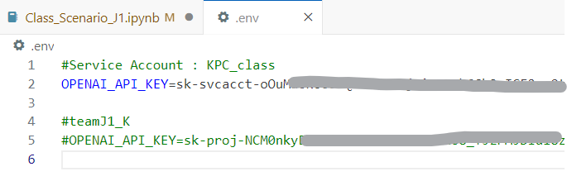
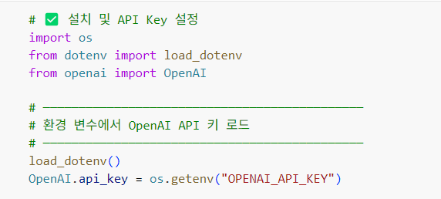
1. 이론설명
`.env` 파일로 API Key 안전하게 보관
.gitignore에 추가

Slide 23
2. 따라하기
OpenAI의 API 연결하여 기본 텍스트 출력해보기
2) OpenAI의 주요 프롬프트 설정 값 실습
파라미터 기초 | 생성 제어 파라미터
1. 역할 부여 (System Prompt) 2. 구체적인 출력 형식 요구 3. 출력 길이 제한 4. 단계적 사고 유도 5. 비교 요청 6. 의도 명확히 하기 7. 조건 있는 생성 요청 8. 예시를 먼저 제시 (Few-shot) 9. 비유나 예시 강조 10. 형식 + 언어 지시 결합 | 1. max_tokens 2. temperature 3. top_p 4. frequency_penalty 5. presence_penalty 6. stop 7. response_format

Slide 24
3. 실습하기 (20분)
OpenAI의 주요 프롬프트 및 생성 제어 파라미터를 조정
- 목적에 따른 파라미터 튜닝 수행
[예시]
o 신문기사 스타일
o 공감력 좋은 상담가 스타일
o OPIc 답변 시 다양한 어휘를 구사하는 AL 레벨 모범답안 스타일

Slide 25
5
OpenAI API(1) – 텍스트 및 멀티모달 API
1. 이론설명
2. 따라하기
3. 실습하기 (10분)
4. 따라하기
5. 실습하기 (10분)

Slide 26
1. 이론설명
client의 각 모달 패키지
텍스트
- client.chat.completions.create() / client.responses.create()
2) 이미지
- client.images.generate()
3) 오디오
- client.audio.transcriptions.create()
4) 임베딩
- client.embeddings.create()

Slide 27


2. 따라하기
Dall-e-2, Dall-e-3 모델 이용한 OpenAI API 시연 및 해설
(모델) Dall-e-2
(크기) 256*256
(모델) Dall-e-3
(크기) 1024*1536

Slide 28
3. 실습하기 (10분)
프롬프트 생성, 생성제어 파라미터 튜닝
모델별 생성, 비교
Input/Output 토큰별 비용 비교

Slide 29
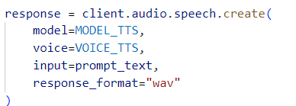
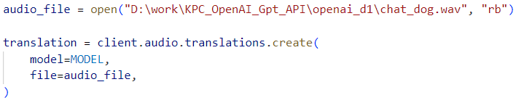

4. 따라하기
TTS
STT
Google TTS 사용 등

Slide 30
5. 실습하기 (10분)
1분 자기 소개 자료 작성 (한글)
2) TTS 이용 음성 변환 (다른 언어)
3) STT 이용 번역 (언어 변환)

Slide 31
6
OpenAI API(2) – File 업로드, Web Search API
1. 따라하기
2. 실습하기 (25분)

Slide 32
1. 따라하기
파일 업로드 기능
2) 외부 Tools : Web-Search Tools 추가
3) 단위기능 API → 함수로 변경
4) main 함수 이용하여 모듈화 애플리케이션 만들기

Slide 33
2. 실습하기 (20분)
텍스트 출력하기 → 함수 변환
2) 구조화된 데이터 추출하기 → 함수 변환
3) 이미지 생성 → 함수 변환
4) 오디오 파일 만들기(TTS) → 함수 변환
5) 음성 파일을 텍스트로 받아적기(STT) → 함수 변환
6) 메인 함수에서 호출하기

Slide 34
7
OpenAI API(3) – 텍스트 기반 챗봇 제작
1. 따라하기
2. 실습하기 (25분)

Slide 35
1. 따라하기
Stop Sequence 예시 (Completion 전용)
Completion 모드에서 `stop` 인자를 사용하여 출력 중단 기능 확인
2) 대화형 GPT 구성 (텍스트 기반)
3) “인터뷰 챗봇” 구성

Slide 36
2. 실습하기 (25분)
Stop Sequence 기능을 이용하여 “영어회화 연습” 챗봇 구현
① 튜터 : System Prompt
→ ② 학생 : User 답변 입력
③ 튜터 : 모범답안 제시 + 다음 질문
→ ④ 학생 : 답변 혹은 ‘exit’ 입력

Slide 37
8
UI 웹앱 제작 환경 만들기 (Streamlit)
1. 이론설명
2. 설치하기 (20분)
3. 따라하기

Slide 38
1. 이론설명
Day1 리뷰
Front-End 개발환경과 Back-End 개발환경
Extensions: Copilot 설치 및 코딩 지원 시연

Slide 39
2. 설치하기 (20분)
Front-End 웹앱 제작 위한 실습환경 구성하기
1) Streamlit 설치하기
2) 터미널 환경 : “Streaml hello” 실행하기
3) “secrets.toml” 파일에 API Key 지정하기

Slide 40
3. 따라하기
1) Streamlit 플레이 그라운드
- 샘플 실행
- 샘플의 구현 코드 확인하기
2) VSCode에 Streamlit 파일 생성
- 플레이 그라운드 코드 기반 UI 제작 코드 생성하기

Slide 41
9
Streamlit 기초 실습
1. 따라하기
2. 실습하기 (25분)

Slide 42
1. 따라하기
1) Streamlit 플레이 그라운드
2) Streamlit API Docs
3) Streamlit First App 만들기
→ docs.streamlit.io/get-started/tutorials/create-an-app

Slide 43
2. 실습하기 (25분)
1) Python 가상환경에서 Streamlit 실행하기
2) Streamlit Text 연습
3) Streamlit Input 위젯 만들기
4) Streamlit Layout 만들기
5) Streamlit Chat 창 만들기

Slide 44
10
UI기반 챗봇(1) – EchoBot
1. 따라하기
2. 이론설명
3. 실습하기 (25분)

Slide 45
1. 따라하기
1) 챗봇 기본 UI 구성하기
> docs.streamlit.io/develop/api-reference/chat#chat-elements
2) Echo-Bot 만들기
> https://docs.streamlit.io/develop/tutorials/chat-and-llm-apps

Slide 46
2. 이론설명
1) 마크다운 이용
매뉴얼 만들기
소스코드에 주석 달기
2) ChatGPT 4o 이용하여 코드 개선하기

Slide 47
3. 실습하기 (25분)
본인의 챗봇 UI 구성하기
Echo-Bot 만들기

Slide 48
11
UI기반 챗봇(1) – 대화형 Bot
1. 따라하기
2. 실습하기 (30분)

Slide 49
1. 따라하기
Streamlit 코드에 OpenAI 연동하기
유사 ChatGPT 챗봇 생성하고 실행하기

Slide 50
2. 실습하기 (30분)
자신의 챗봇 주제 잡기
- 예) 영어 튜터 챗봇, 시험 도우미 챗봇, 기술문서 질의응답기, etc.
2) 챗봇 UI 구성하기
- 타이틀 넣기
- Sidebar 구성
- Input Widget 만들기
- Chat 메시지 입력창 넣기

Slide 51
12
UI기반 챗봇(1) – 제작 완성
1. 따라하기
2. 실습하기 (30분)

Slide 52
1. 따라하기
1) 이미지 업로드 기능 구현하기
2) PDF 파일 업로드 기능 구현하기
3) 이전 세션에 만들어 둔 챗봇과 연동하기

Slide 53
2. 실습하기 (30분)
ChatGPT 이용하여 소스코드 내 오류 내용 확인하고 수정하기
파일 업로드 기능 포함된 챗봇 완성하기
st.file_uploader()와 결합
st.download_button() → 답변 저장
st.sidebar.markdown() → 챗봇 소개 등 작성

Slide 54
13
소스 리팩토링 및 바이브코딩 데모/실습
1. 따라하기
2. 실습하기 (30분)

Slide 55
1. 따라하기
ChatGPT 외 타 생성형AI 도구 이용한 확장 방안
2) 비용 최적화한 테스트 방법 의견 교환
3) Cursor IDE 이용한 바이브(vibe) 코딩 데모

Slide 56
2. 실습하기 (30분)
소스 리팩토링하기
2) (선택) 코드 배포하기 : Github에 소스 등록하기
3) 바이브코딩 실습

Slide 57
14
LLM 확장기능 소개
1. Demo
2. 실습하기 (20분)
3. 리뷰 및 Q&A

Slide 58
1. Demo
1) Google Colab 환경에서 개발하기 시연
2) LLM 확장 방안 : RAG, LangChain 소개

Slide 59
2. 실습하기 (20분)
1) VSCode + Copilot 이용한 Python 개발 실습
2) Google Colab 환경 + Gemini 이용한 Python 개발 실습

Slide 60
3. 리뷰 및 Q&A
1) API Key 폐기
2) Q&A

Slide 61
[용어 정리]
용어 | 설명
생성형 AI | 텍스트, 이미지, 음성 등 다양한 형태의 콘텐츠를 생성하는 인공지능
LLM | (Large Language Model) 대규모 언어 데이터를 학습하여 문장 이해와 생성이 가능한 언어 특화 인공지능 모델
Open API | 외부 개발자에게 공개되어 자유롭게 사용할 수 있는 소프트웨어 인터페이스
멀티모달 AI | 텍스트, 이미지, 음성, 영상 등 여러 형태의 데이터를 동시에 처리하고 이해하는 인공지능
바이브(Vibe) 코딩 | 개발자와 AI간 자연어를 통해 프로그래밍을 수행하는 대화형 프로그래밍 방식
Json | 데이터를 키-값 쌍으로 표현하며 시스템 간 데이터 교환에 널리 사용되는 경량 데이터 포맷
주피터(Jupyter) | 코드 실행, 시각화, 문서화를 하나의 환경에서 지원하는 대화형 개발 도구
마크다운(md) | 텍스트에 서식을 적용할 수 있는 경량 마크업 문법
Github | 소스코드 버전 관리와 협업을 위한 대표적인 Git 기반 플랫폼

Slide 62
[추천사이트 정보]
OpenAI 社 공식 사이트 - 메인 사이트 (https://openai.com/api/) - 플레이 그라운드 (https://platform.openai.com/playground/) - OpenAI 개발자 플랫폼 (로그인 필요, https://platform.openai.com/docs/)
Streamlit 社 공식 사이트 - 메인 사이트 (https://streamlit.io/) - 플레이 그라운드 (https://streamlit.io/playground/) - OpenAI 개발자 플랫폼 (로그인 필요, https://platform.openai.com/docs/)
ChatGPT 외 LLM - Cursor 메인 사이트 (https://www.cursor.com/)

